Slide 1

онлайн-сервис для публикации и просмотра авторского контента
Гвоздев Даниил Шарафиева Полина Головлев Гордей

Slide 2
Проблемы людей, которые публикуют контент в интернете
Конкуренция
Ограничения
Монетизация

Slide 3

Целевая аудитория
1
создатели контента
подписчики блогеров люди от 18 до 24 лет
2

Slide 4

Предлагаемое решение
онлайн-сервис, в котором авторы могут публиковать контент, а пользователи могут смотреть его, оценивать и комментировать

Slide 5
Стек технологий
Backend | Frontend
Python | HTML
Django | CSS
PostgreSQL | JavaScript
 | React.js

Slide 6
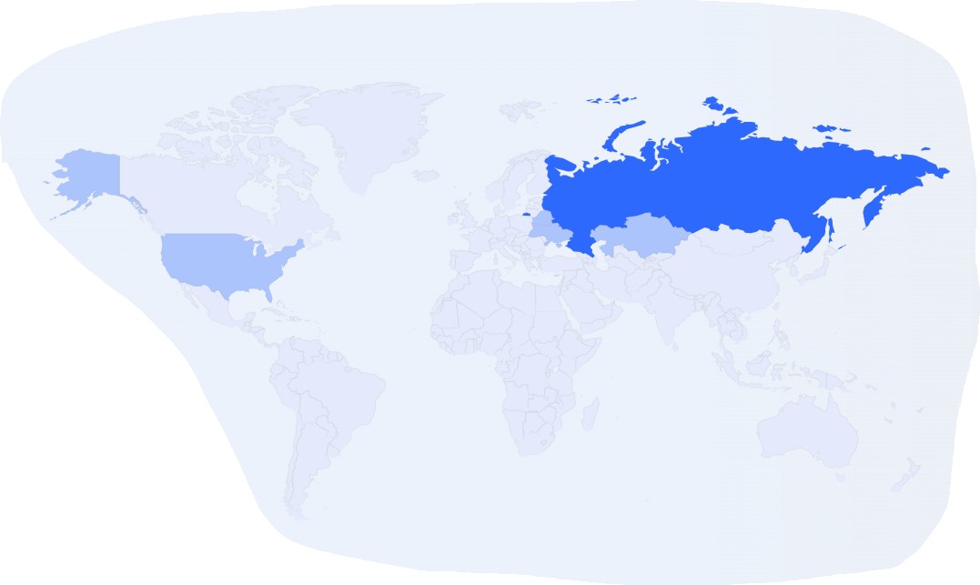
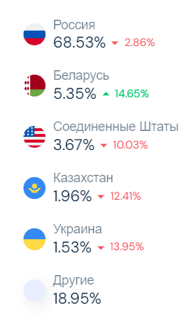
Анализ конкурентов

Slide 7
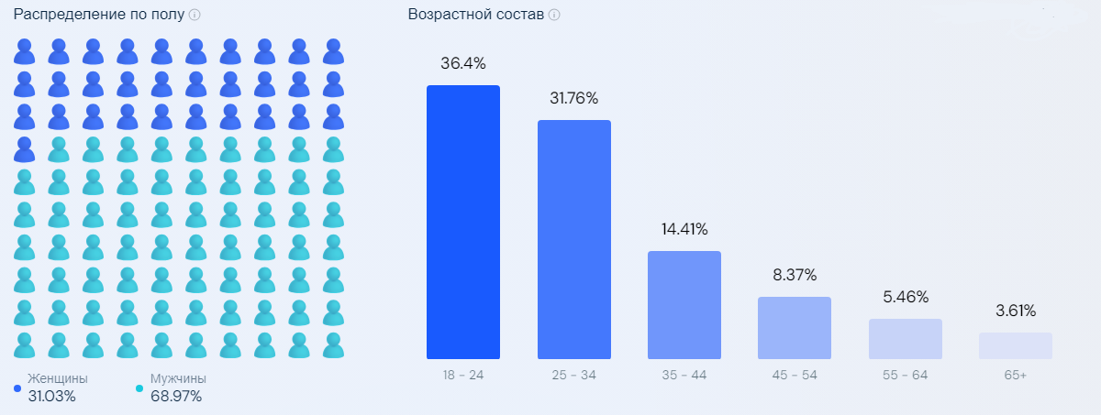
Анализ конкурентов

Slide 8
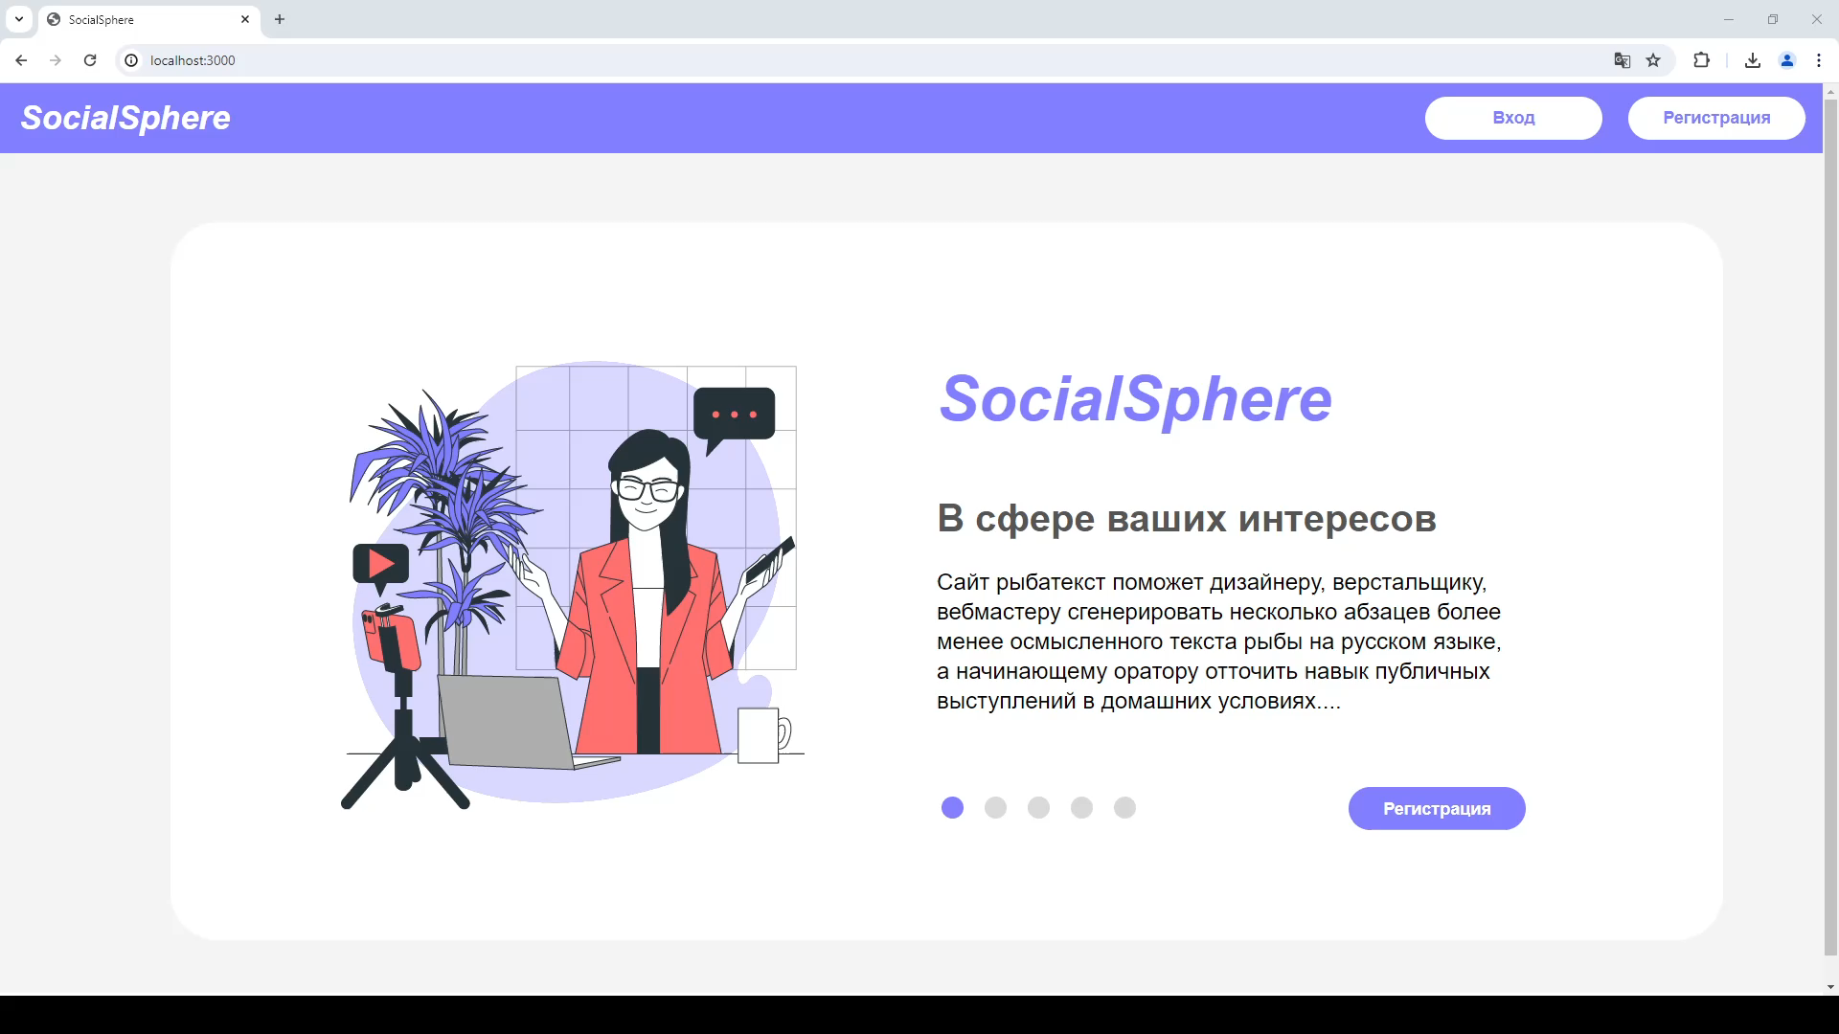

Slide 9
Бизнес-модель проекта
Платные подписки на авторов
Контекстная реклама

Slide 10

Цели
Краткосрочные: выпуск MVP, привлечение пользователей, сбор пожеланий для улучшения работы сервиса
Долгосрочные цели: реализация контекстной рекламы, платных подписок на авторов

Slide 11

Команда
Головлев Гордей Тимлид, дизайнер
Гвоздев Даниил Back-end разработчик, front-end разработчик
Шарафиева Полина Технический писатель

Slide 12

онлайн-сервис для публикации и просмотра авторского контента
Гвоздев Даниил Шарафиева Полина Головлев Гордей

